Slide 1
الفصل
النسبة المئوية والاحتمالات
٨
الفصل الثامن: النسبة المئوية والاحتمالات
٨-١ النسب المئوية والكسور الاعتيادية

Slide 2











أدوات
ماذا تعلمت
ماذا أريد أن أعرف
ماذا أعرف
جدول التعلم
نشاط
التركيز | فكرة الدرس | مفهوم | التدريس | استعد | أمثلة | التدريب | تأكد | مهارات عليا | التقويم | تقويم ختامي | الواجب

Slide 3

فكرة الدرس
أدوات
المفردات
نشاط
التركيز | فكرة الدرس | المفردات | التدريس | استعد | أمثلة | التدريب | تأكد | مهارات عليا | التقويم | تقويم ختامي | الواجب

Slide 4
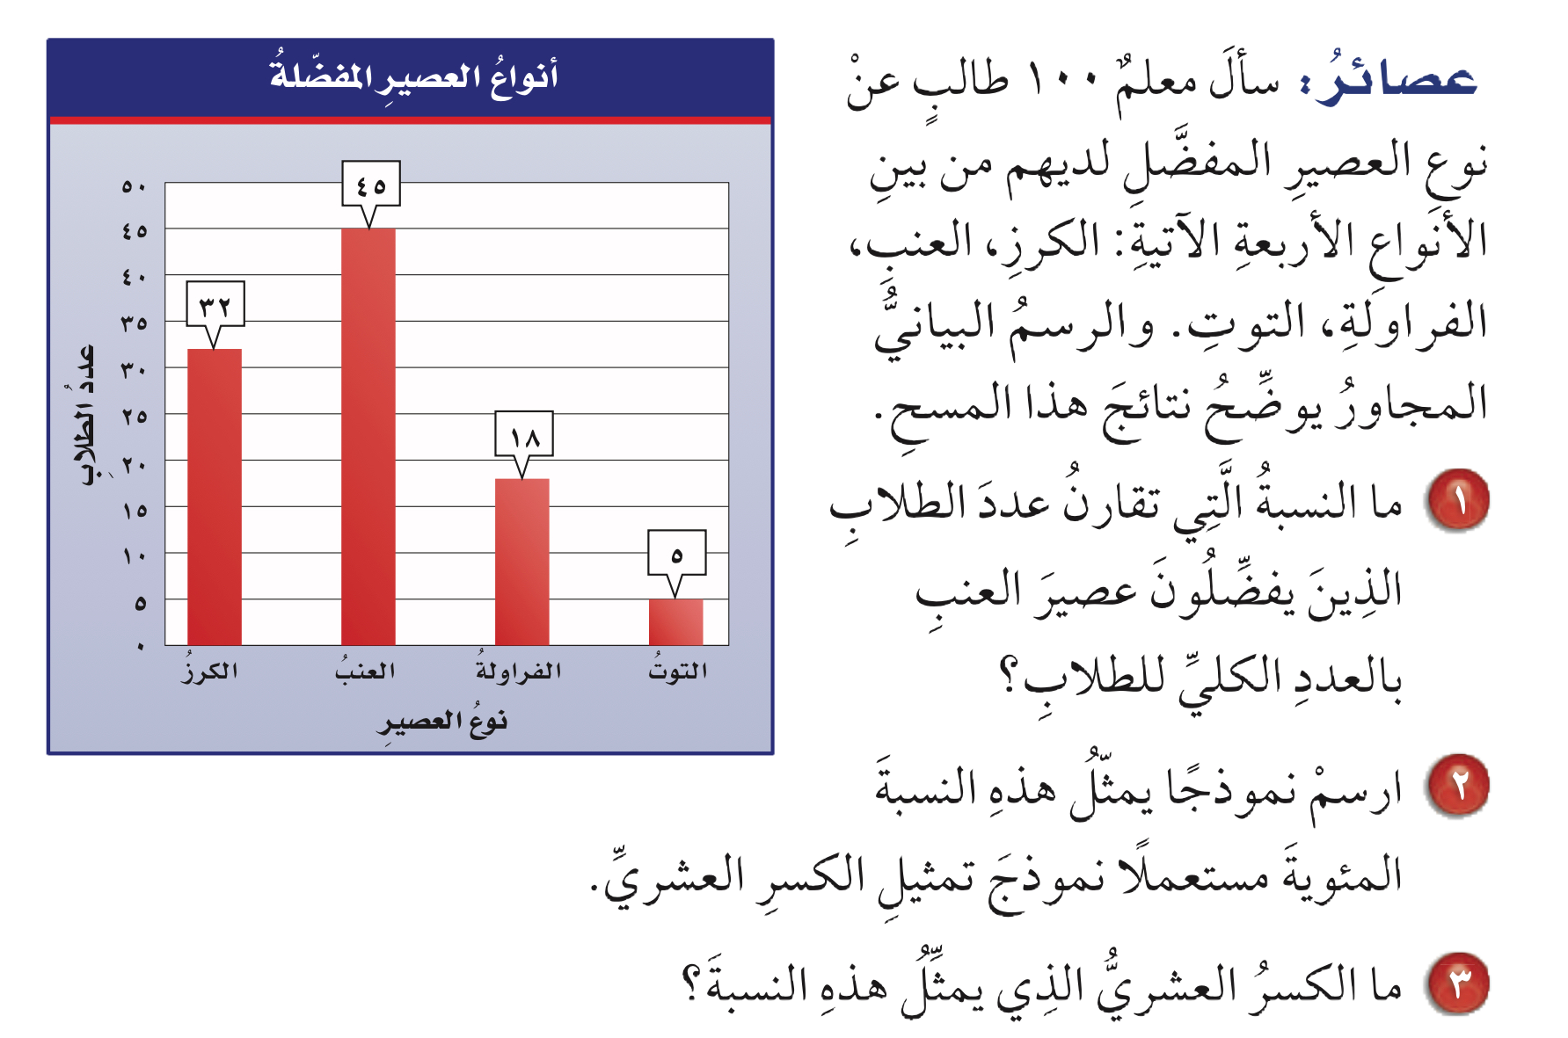
استعد
أدوات
نشاط
التركيز | فكرة الدرس | مفهوم | التدريس | استعد | أمثلة | التدريب | تأكد | مهارات عليا | التقويم | تقويم ختامي | الواجب

Slide 5
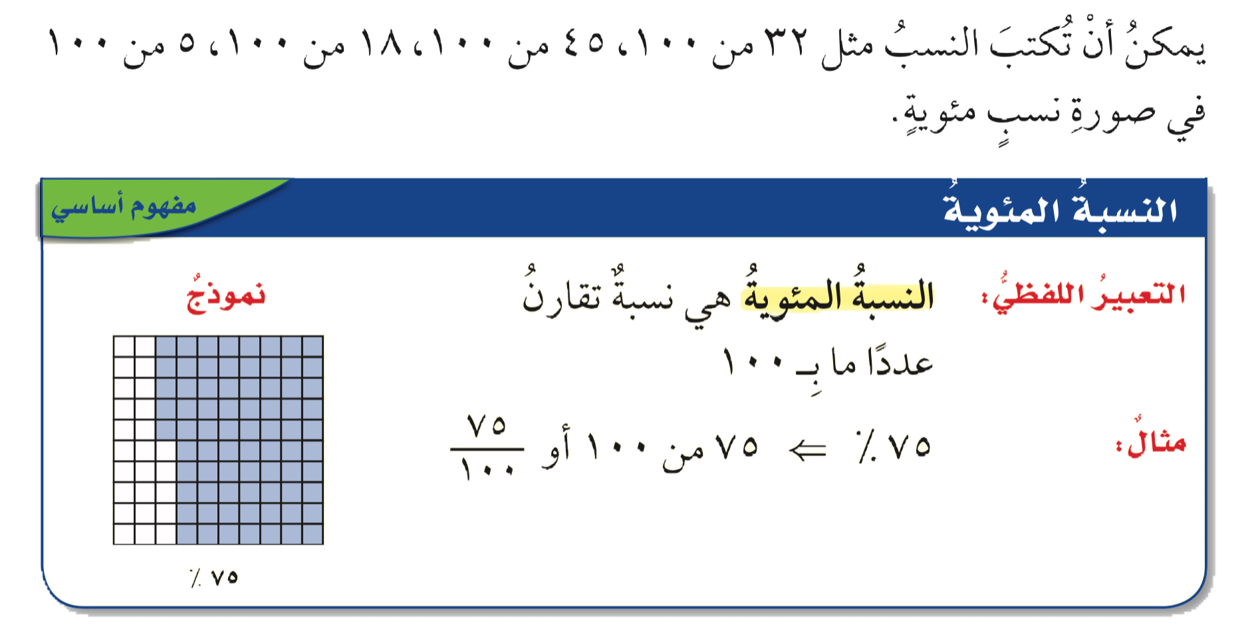
مفردات
أدوات
نشاط
التركيز | فكرة الدرس | مفهوم | التدريس | استعد | أمثلة | التدريب | تأكد | مهارات عليا | التقويم | تقويم ختامي | الواجب

Slide 6
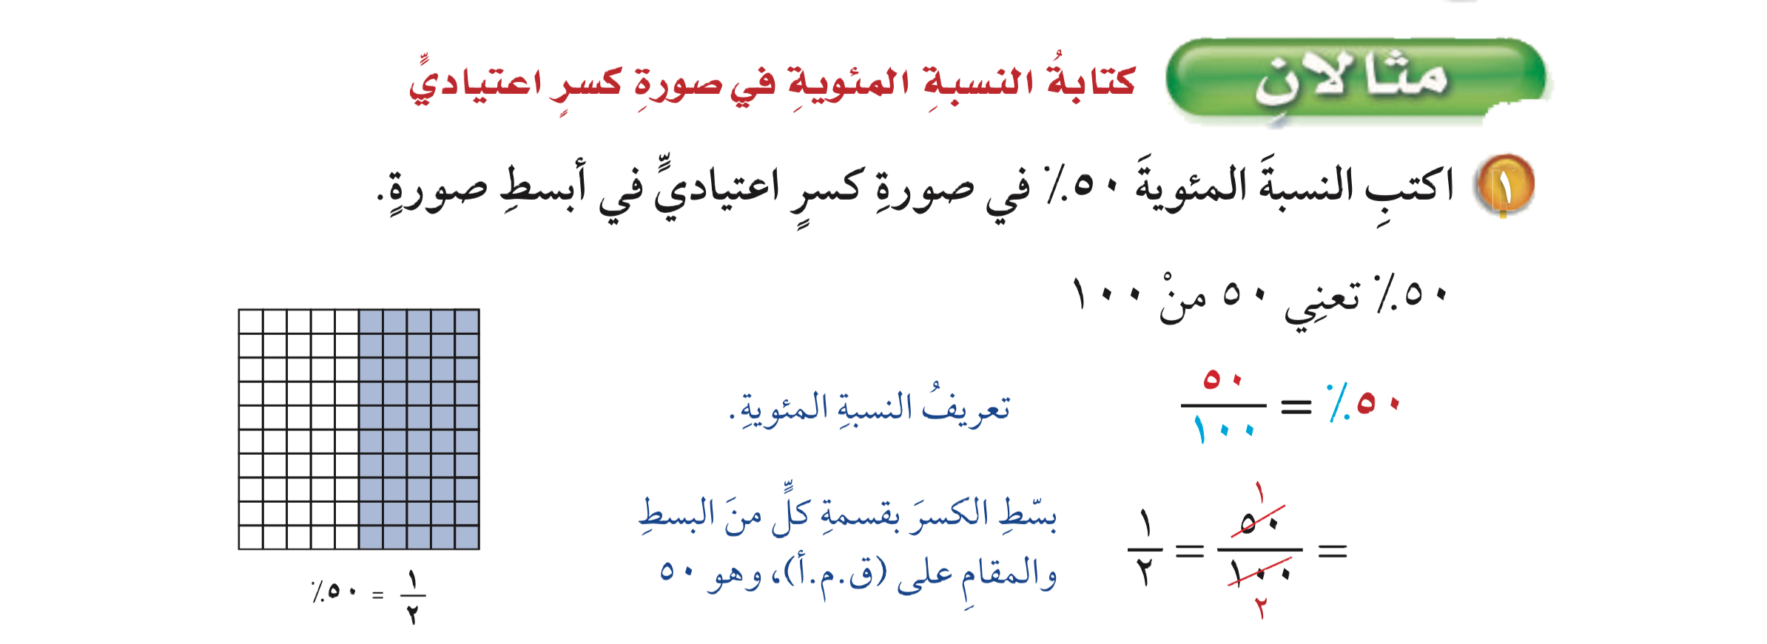
مثال
أدوات
نشاط
التركيز | فكرة الدرس | مفهوم | التدريس | استعد | أمثلة | التدريب | تأكد | مهارات عليا | التقويم | تقويم ختامي | الواجب

Slide 7
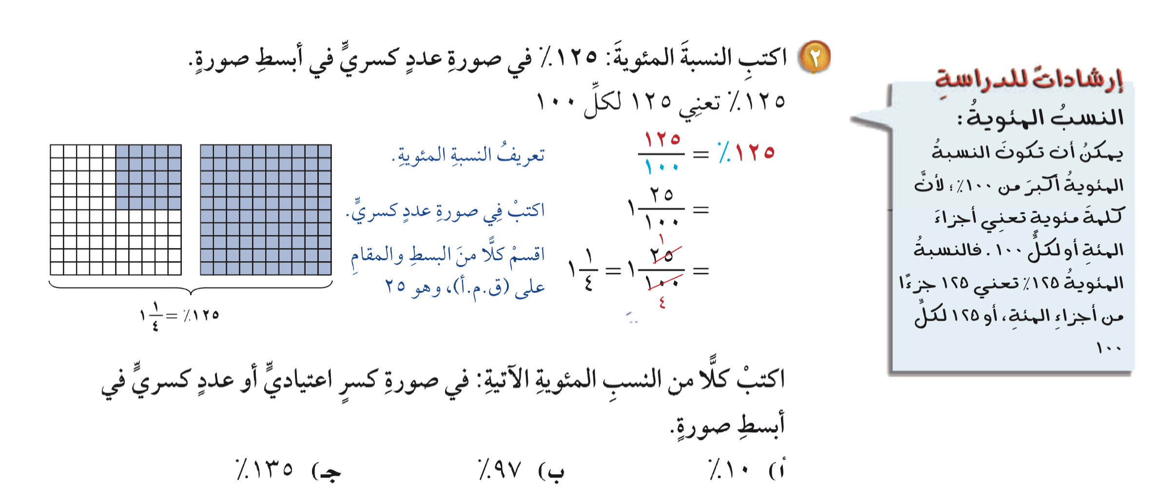
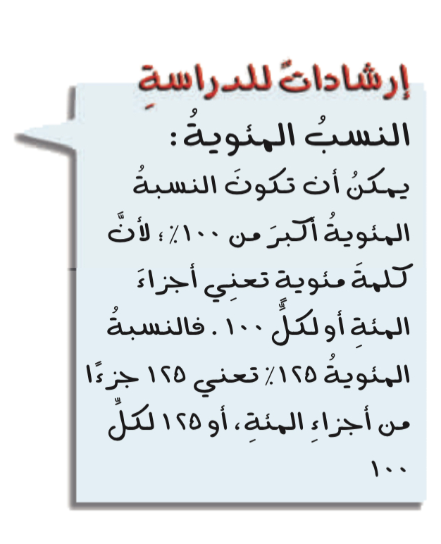
مثال
أدوات
تحقق من فهمك
نشاط
التركيز | فكرة الدرس | مفهوم | التدريس | استعد | أمثلة | التدريب | تأكد | مهارات عليا | التقويم | تقويم ختامي | الواجب

Slide 8

تحقق من فهمك
أدوات
الحل
نشاط
التركيز | فكرة الدرس | مفهوم | التدريس | استعد | أمثلة | التدريب | تأكد | مهارات عليا | التقويم | تقويم ختامي | الواجب

Slide 9
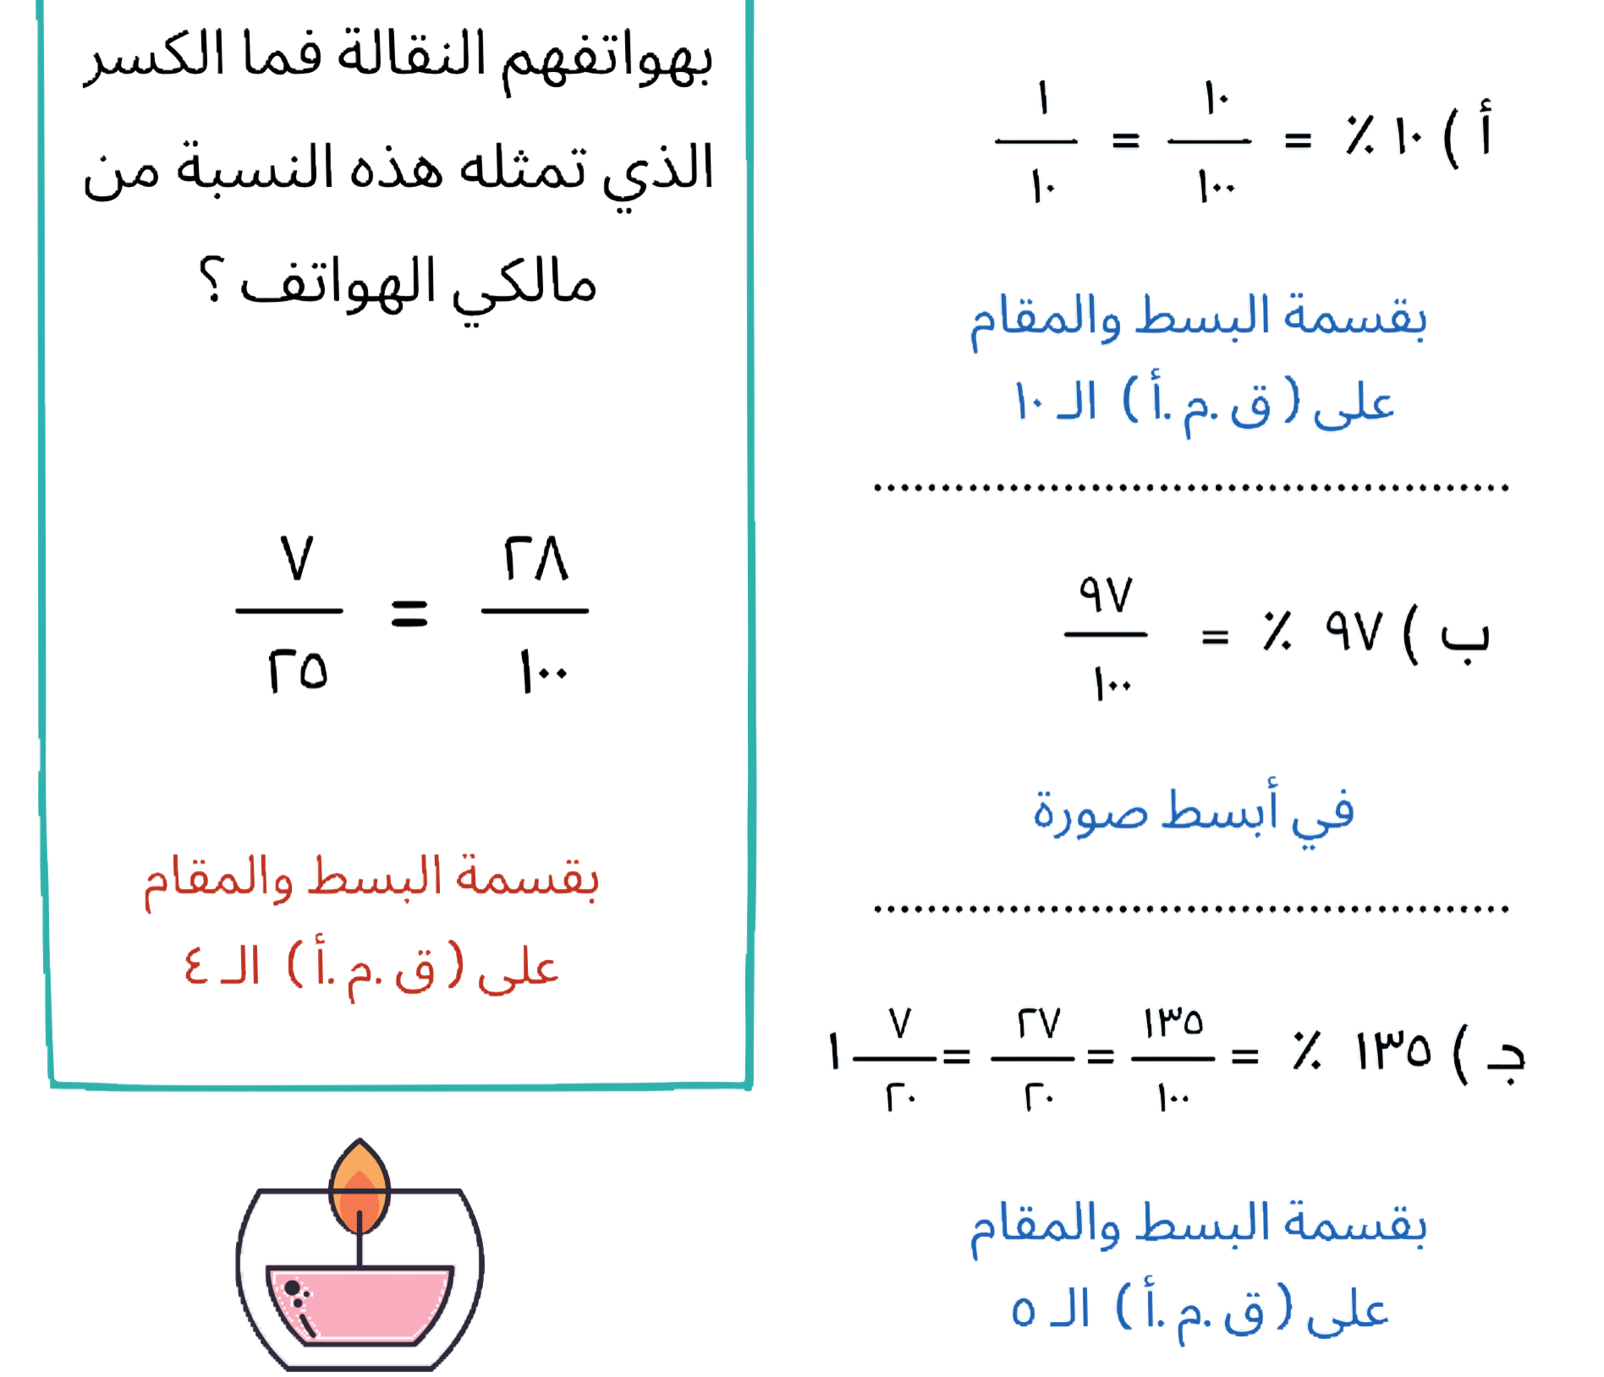
تحقق من فهمك
أدوات
نشاط
التركيز | فكرة الدرس | مفهوم | التدريس | استعد | أمثلة | التدريب | تأكد | مهارات عليا | التقويم | تقويم ختامي | الواجب

Slide 10
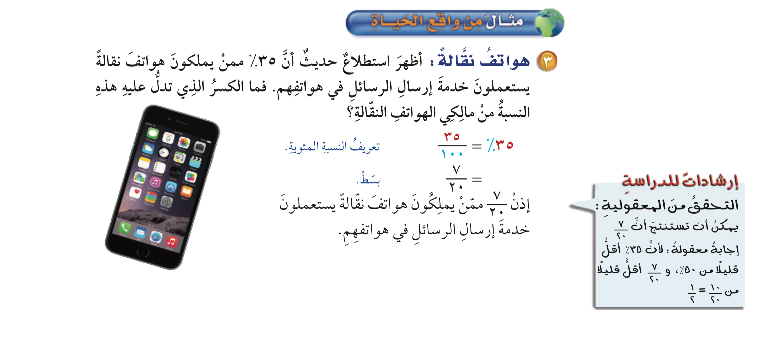
مثال من واقع الحياة
أدوات
تحقق من فهمك
نشاط
التركيز | فكرة الدرس | مفهوم | التدريس | استعد | أمثلة | التدريب | تأكد | مهارات عليا | التقويم | تقويم ختامي | الواجب

Slide 11
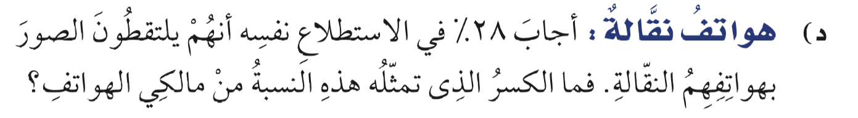
تحقق من فهمك
أدوات
الحل
نشاط
التركيز | فكرة الدرس | مفهوم | التدريس | استعد | أمثلة | التدريب | تأكد | مهارات عليا | التقويم | تقويم ختامي | الواجب

Slide 12
تحقق من فهمك
أدوات
نشاط
التركيز | فكرة الدرس | مفهوم | التدريس | استعد | أمثلة | التدريب | تأكد | مهارات عليا | التقويم | تقويم ختامي | الواجب

Slide 13
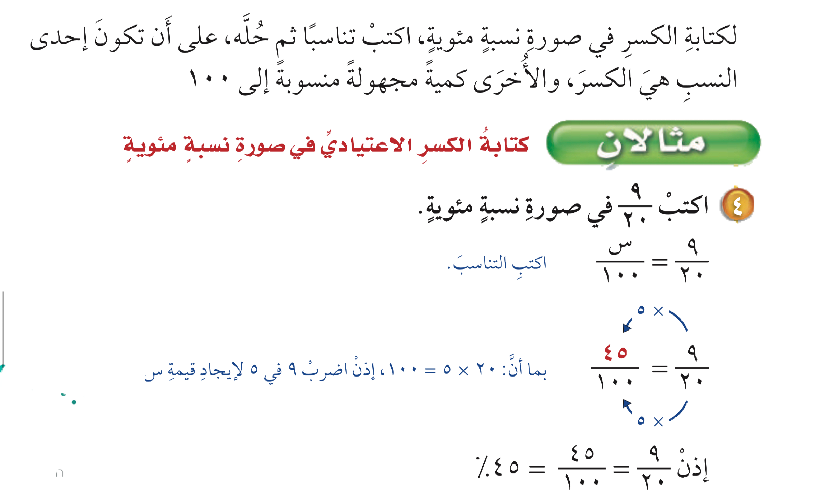
مثال
أدوات
نشاط
التركيز | فكرة الدرس | مفهوم | التدريس | استعد | أمثلة | التدريب | تأكد | مهارات عليا | التقويم | تقويم ختامي | الواجب

Slide 14
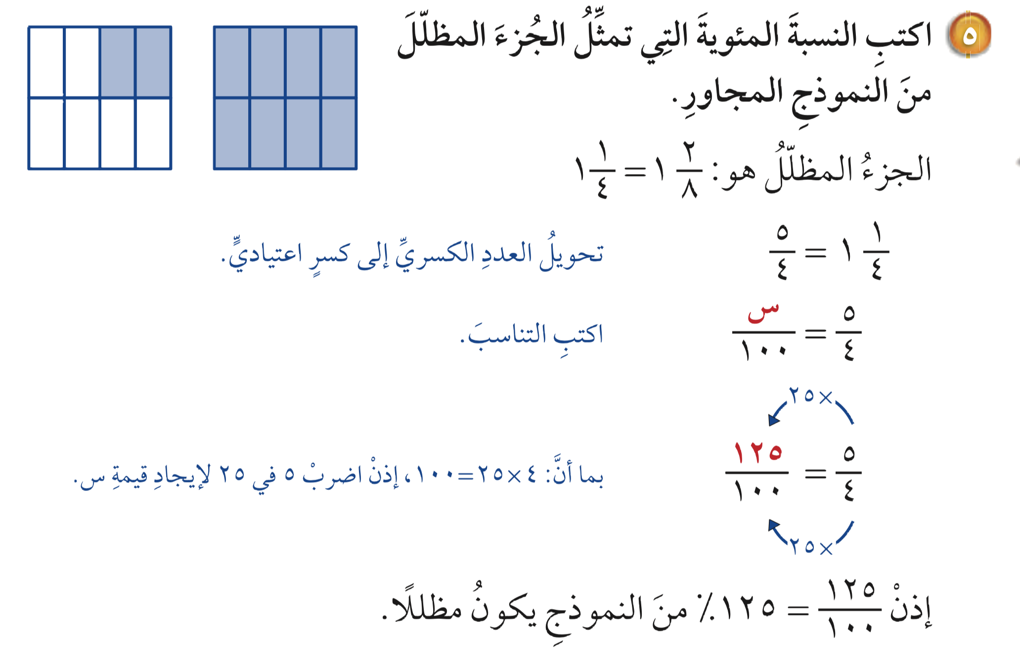
مثال
أدوات
تحقق من فهمك
نشاط
التركيز | فكرة الدرس | مفهوم | التدريس | استعد | أمثلة | التدريب | تأكد | مهارات عليا | التقويم | تقويم ختامي | الواجب

Slide 15
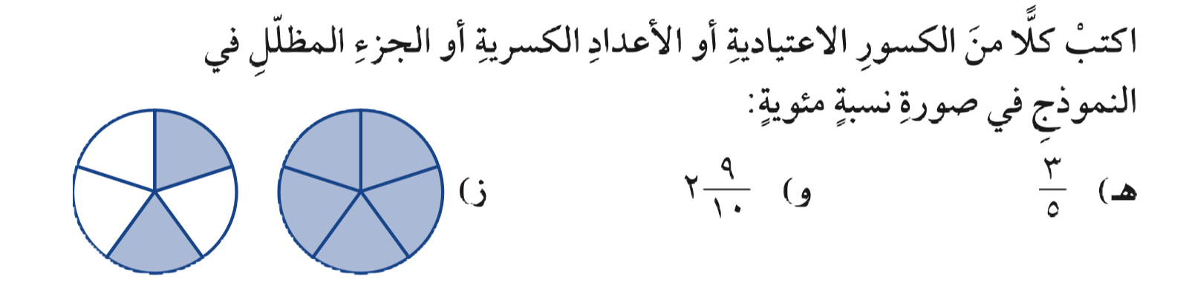
تحقق من فهمك
أدوات
الحل
نشاط
التركيز | فكرة الدرس | مفهوم | التدريس | استعد | أمثلة | التدريب | تأكد | مهارات عليا | التقويم | تقويم ختامي | الواجب

Slide 16
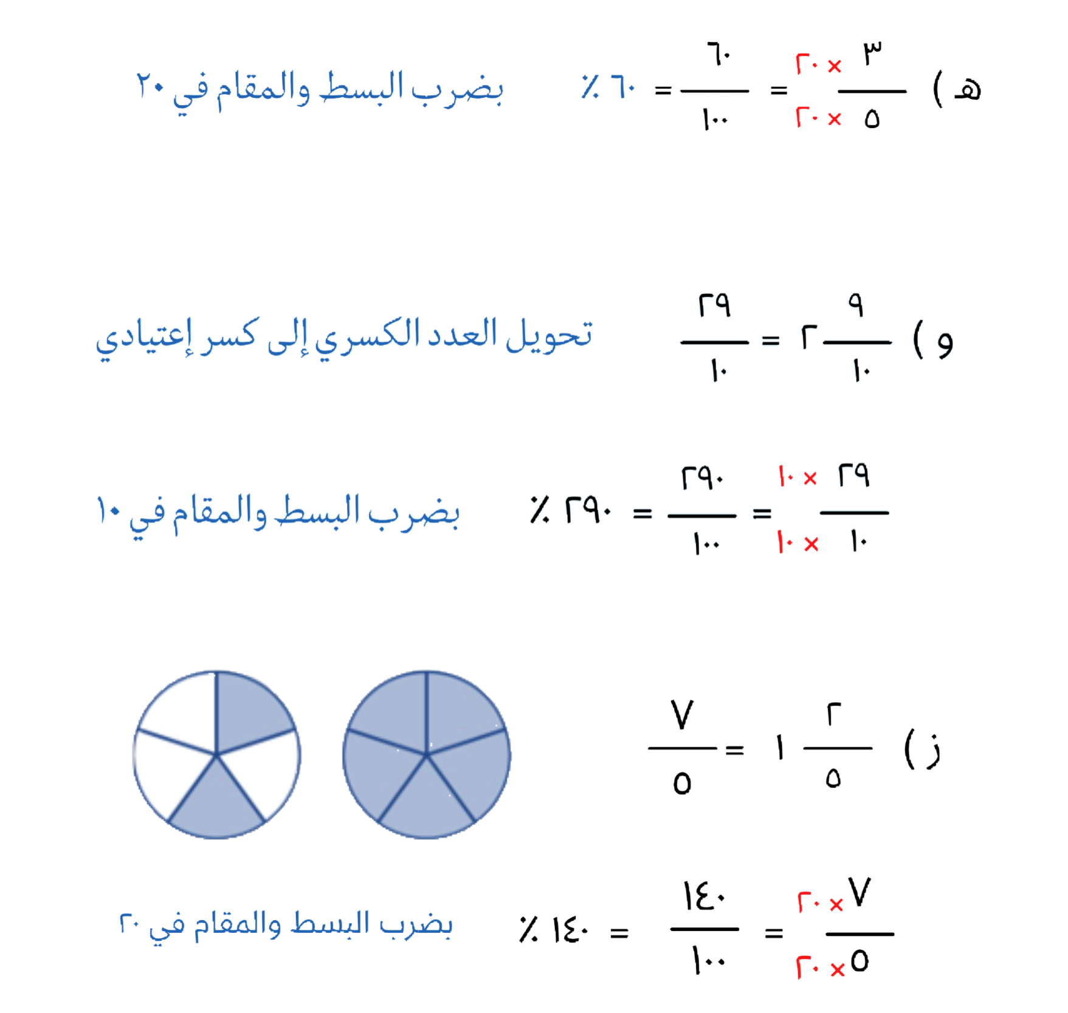
تحقق من فهمك
أدوات
نشاط
التركيز | فكرة الدرس | مفهوم | التدريس | استعد | أمثلة | التدريب | تأكد | مهارات عليا | التقويم | تقويم ختامي | الواجب

Slide 17
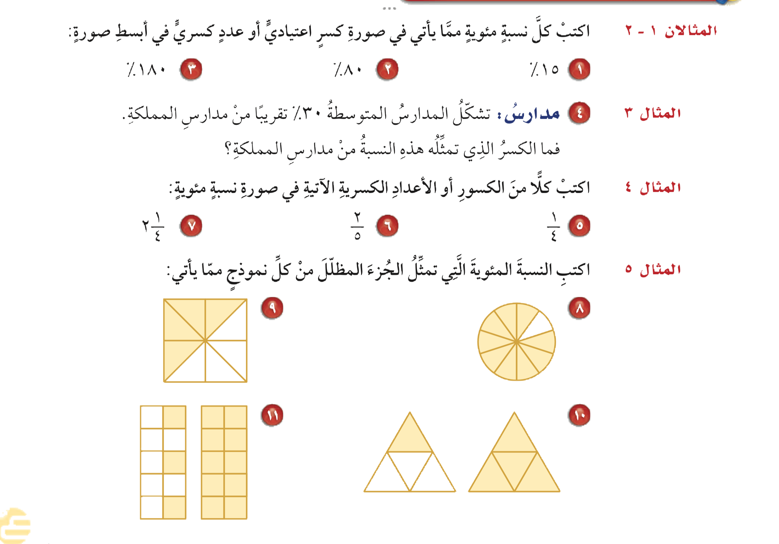
تـــــأكد
أدوات
الحل
نشاط
التركيز | فكرة الدرس | مفهوم | التدريس | استعد | أمثلة | التدريب | تأكد | مهارات عليا | التقويم | تقويم ختامي | الواجب

Slide 18
تـــــأكد
٣
=
١٥
=
أدوات
٢٠
١٠٠
٤
=
٨٠
=
٥
١٠٠
١
٤
=
٩
=
١٨٠
=
٥
٥
١٠٠
نشاط
التركيز | فكرة الدرس | مفهوم | التدريس | استعد | أمثلة | التدريب | تأكد | مهارات عليا | التقويم | تقويم ختامي | الواجب

Slide 19
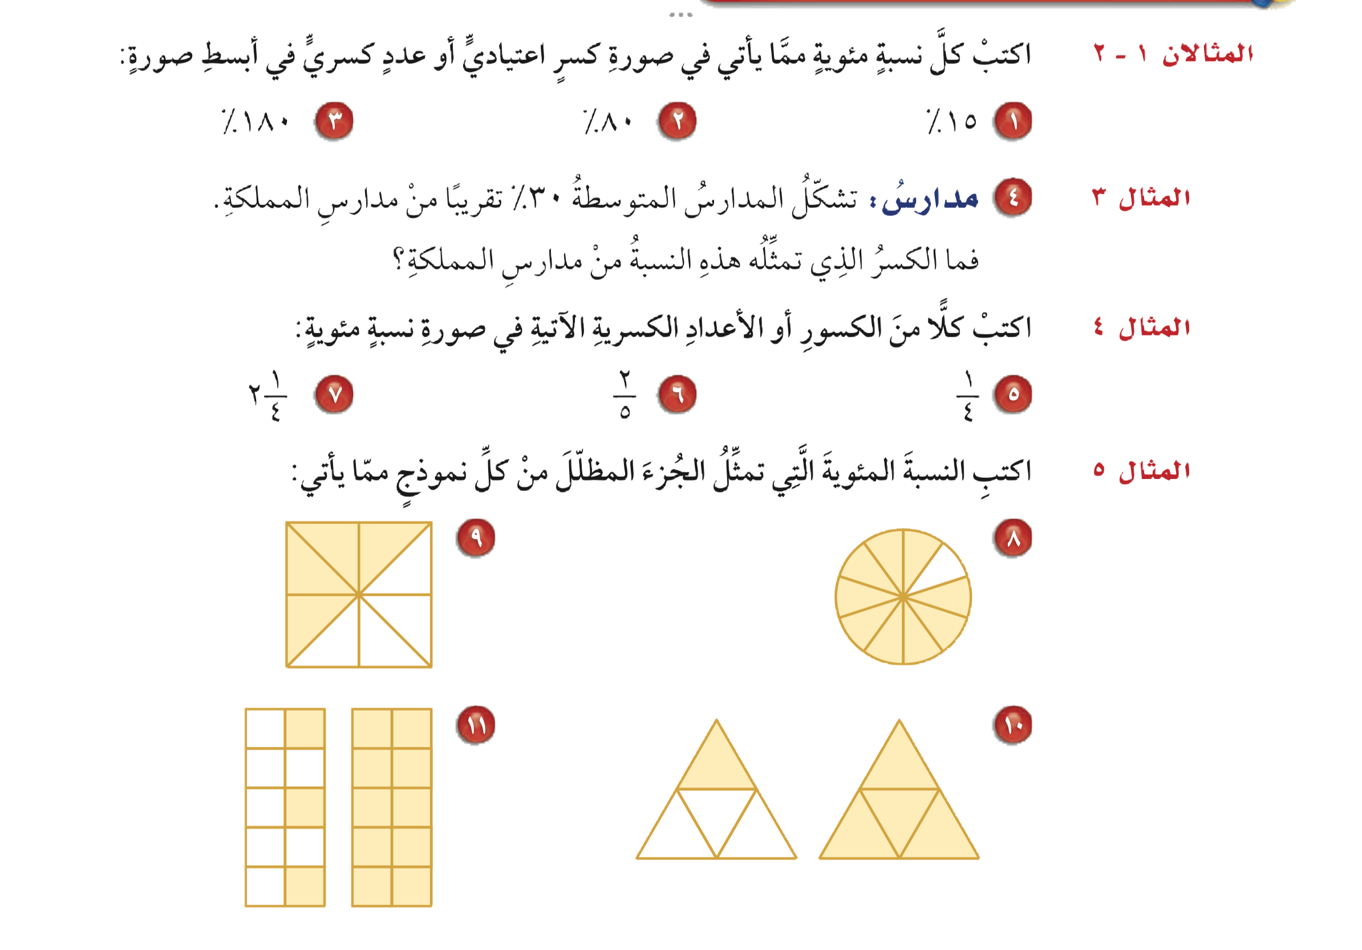
تـــــأكد
أدوات
الحل
نشاط
التركيز | فكرة الدرس | مفهوم | التدريس | استعد | أمثلة | التدريب | تأكد | مهارات عليا | التقويم | تقويم ختامي | الواجب

Slide 20
تـــــأكد
أدوات
٣
=
٣٠
=
الكسر الذي تمثله
١٠
١٠٠
نشاط
التركيز | فكرة الدرس | مفهوم | التدريس | استعد | أمثلة | التدريب | تأكد | مهارات عليا | التقويم | تقويم ختامي | الواجب

Slide 21
تـــــأكد
أدوات
الحل
نشاط
التركيز | فكرة الدرس | مفهوم | التدريس | استعد | أمثلة | التدريب | تأكد | مهارات عليا | التقويم | تقويم ختامي | الواجب

Slide 22
تـــــأكد
بضرب البسط والمقام × ٢٥
٢٥ ٪
=
٢٥
=
أدوات
١٠٠
بضرب البسط والمقام × ٢٠
٤٠ ٪
=
٤٠
=
١٠٠
بضرب البسط والمقام × ٢٥
٢٢٥ ٪
=
٢٢٥
=
٩
=
١٠٠
٤
نشاط
التركيز | فكرة الدرس | مفهوم | التدريس | استعد | أمثلة | التدريب | تأكد | مهارات عليا | التقويم | تقويم ختامي | الواجب

Slide 23
تـــــأكد
أدوات
الحل
نشاط
التركيز | فكرة الدرس | مفهوم | التدريس | استعد | أمثلة | التدريب | تأكد | مهارات عليا | التقويم | تقويم ختامي | الواجب

Slide 24
تـــــأكد
أدوات
٢
=
٤
٩٠
٩
٥٠
=
=
=
=
=
٩٠ ٪
=
٥٠ ٪
١٠٠
٤
٨
١٠٠
١٠
=
١٢٥
=
٥
=
١
=
=
١٣٠
=
١٣
=
٣
=
١٢٥ ٪
١
١٣٠ ٪
١
١٠٠
٤
١٠٠
١٠
٤
١٠
نشاط
التركيز | فكرة الدرس | مفهوم | التدريس | استعد | أمثلة | التدريب | تأكد | مهارات عليا | التقويم | تقويم ختامي | الواجب

Slide 25
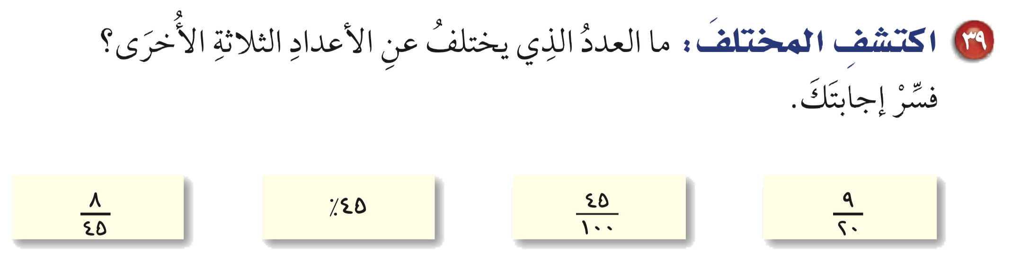
مسائل مهارات عليا
أدوات
الحل
نشاط
التركيز | فكرة الدرس | مفهوم | التدريس | استعد | أمثلة | التدريب | تأكد | مهارات عليا | التقويم | تقويم ختامي | الواجب

Slide 26
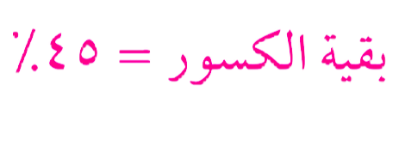
مسائل مهارات عليا
أدوات
نشاط
التركيز | فكرة الدرس | مفهوم | التدريس | استعد | أمثلة | التدريب | تأكد | مهارات عليا | التقويم | تقويم ختامي | الواجب

Slide 27
أدوات
ماذا تعلمت
ماذا أريد أن أعرف
ماذا أعرف
جدول التعلم
نشاط
التركيز | فكرة الدرس | مفهوم | التدريس | استعد | أمثلة | التدريب | تأكد | مهارات عليا | التقويم | تقويم ختامي | الواجب

Slide 28

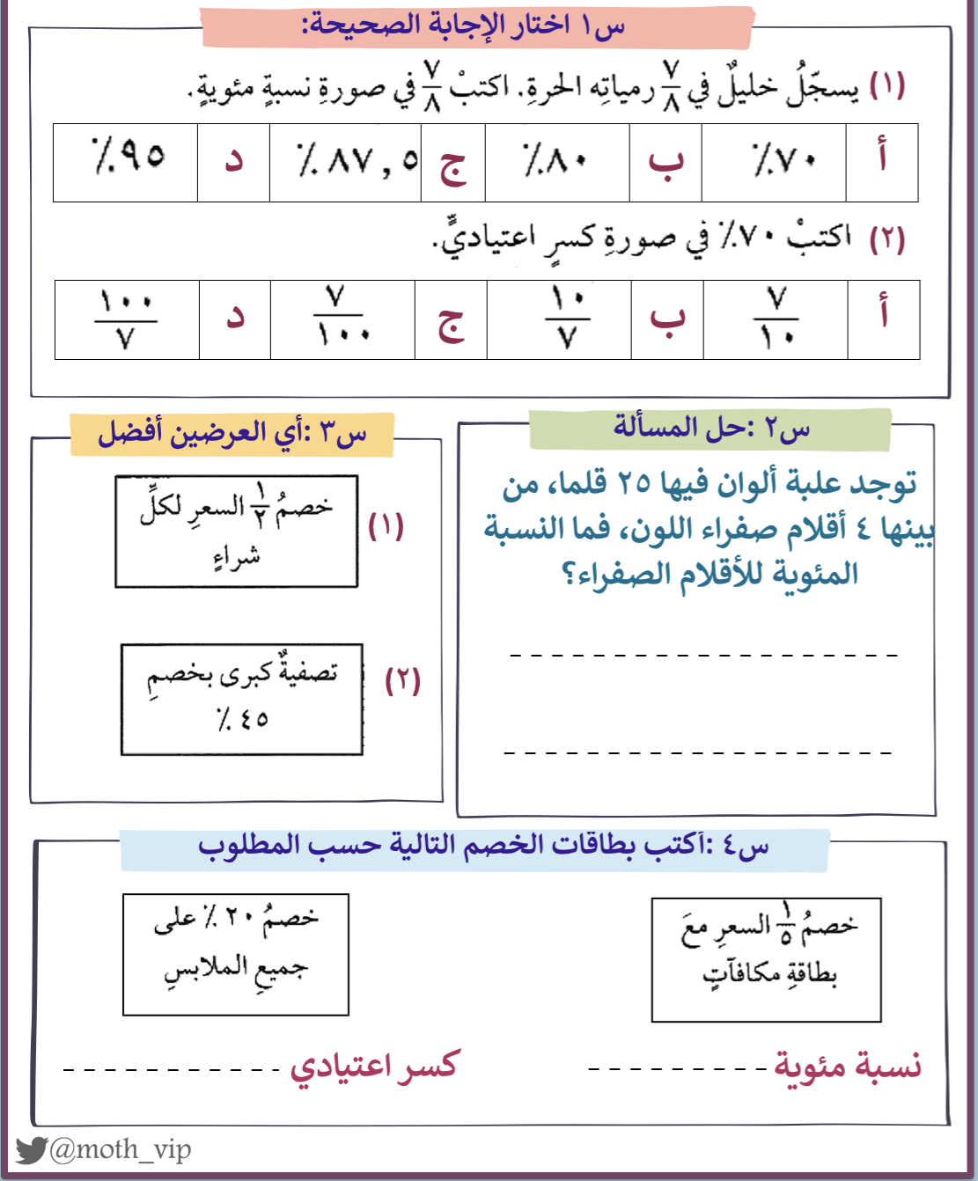

تقويم
ختامي
التركيز | فكرة الدرس | مفهوم | التدريس | استعد | أمثلة | التدريب | تأكد | مهارات عليا | التقويم | تقويم ختامي | الواجب

Slide 29
الواجب
سؤال
١٦ ، ١٨ ، ٣٠
صفحة
٤٦
ختاماً
إن لم تُقدّم وقتك الثمين وجُهدك وتعبك لأجل هدف عظيم تسعى له فلن تصل إليه.
التركيز | فكرة الدرس | مفهوم | التدريس | استعد | أمثلة | التدريب | تأكد | مهارات عليا | التقويم | تقويم ختامي | الواجب

